Slide 1
Использование взрывных технологий в технологических мирных целях

Slide 2
План лекции
Упрочнение металлов взрывом.
Сварка взрывом.
Взрывное прессование пористых материалов.
Штамповка металлов взрывом.
Ударно-волновой и детонационный синтез сверхтвердых материалов.

Slide 3
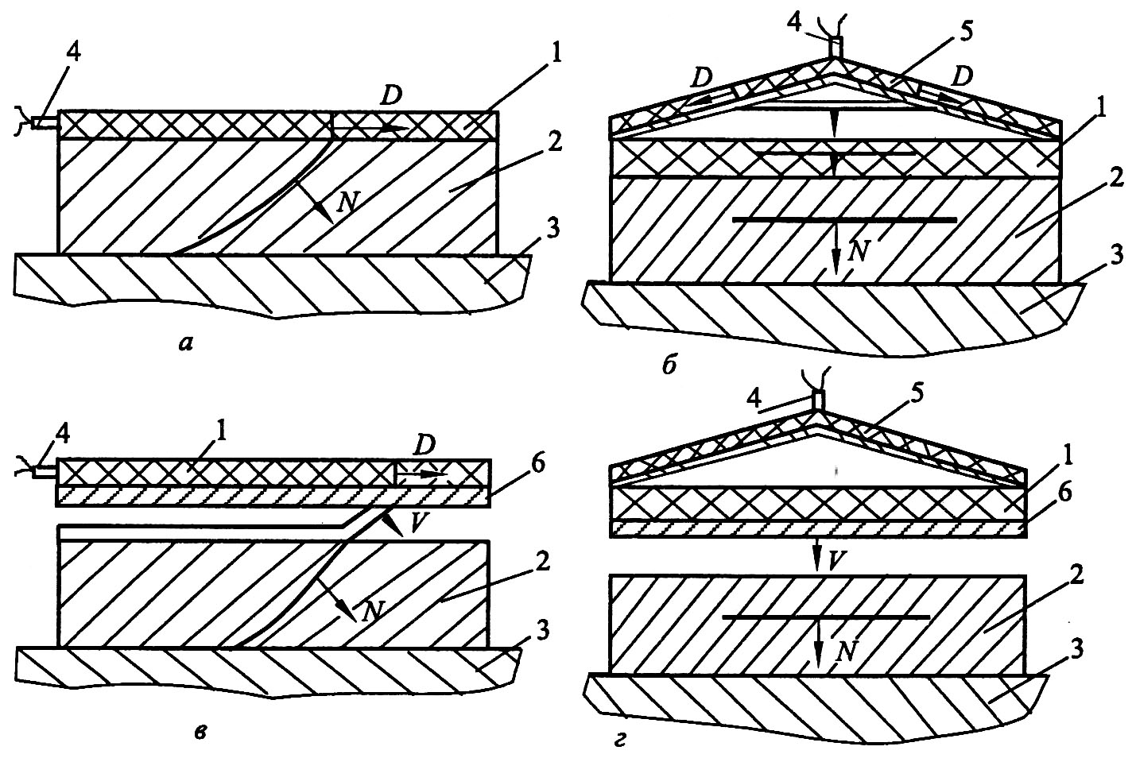
Упрочнение металлов взрывом
Рисунок 1 – Схемы упрочнения взрывом: а – упрочнение металла в косой ударной волне, образованной при скользящей детонации слоя ВВ; б – упрочнение в прямой ударной волне, образованной при нагружении детали падающей детонационной волной; в – упрочнение при косом ударе пластины; г – упрочнение
при нормальном ударе пластины. 1 – заряд ВВ, 2 – упрочняемая деталь,
3 – основание, 4 – система инициирования детонации,
5 – детонационный волновой генератор, б – пластина-ударник.

Slide 4
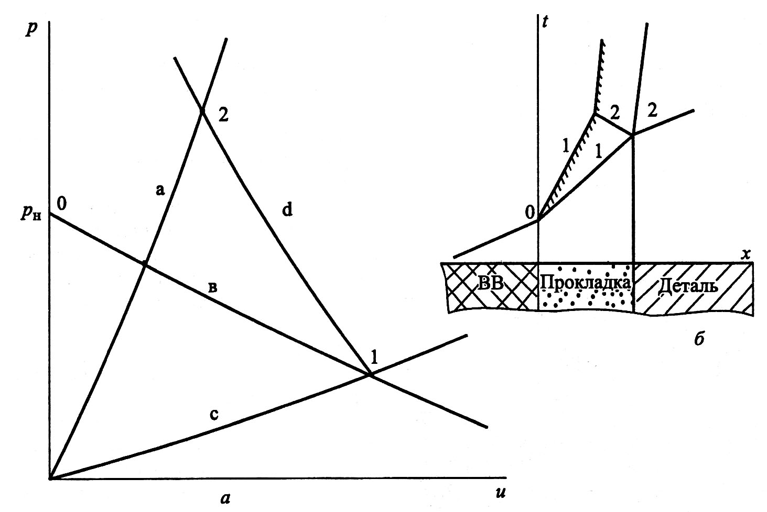
Упрочнение металлов взрывом
Рисунок 2 – Нагружение упрочняемой детали через пористую прослойку:
(р–и)-диаграмма процесса (а); (х – t)-диаграмма процесса (б).
а – ударная адиабата материала упрочняемой детали, в – изэнтропа разгрузки продуктов детонации заряда ВВ, с – ударная адиабата пористой прослойки,
d – ударная адиабата повторного сжатия пористой прослойки

Slide 5
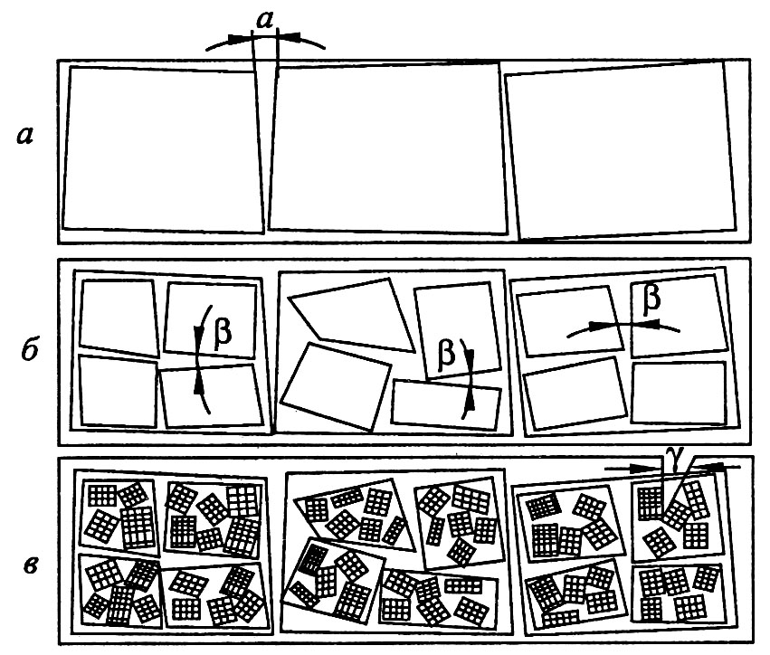
Упрочнение металлов взрывом
Рисунок 3 – Субструктура кристалла в зависимости от вида обработки: исходный кристалл (состоит из крупных фрагментов с небольшими углами
разориентировки) (а), квазистатическая деформация (образуются крупные разориентированные субзерна) (б), взрывное упрочнение (образование мелких элементов субструктуры) (в).

Slide 6
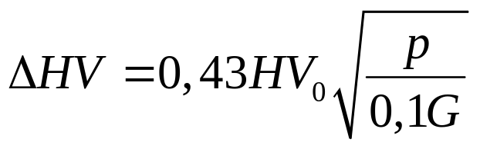
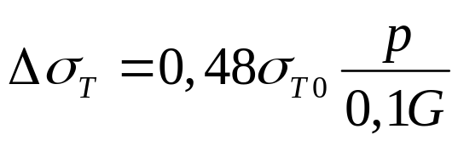
Упрочнение металлов взрывом
Для увеличения твердости материала ΔНV в зависимости от давления нагружения р получена следующая зависимость:
(1)
где HV₀ – исходная твердость материала, ΔHV=HV–HV₀ – приращение твердости после взрывного нагружения.
Значительно менее полные данные по увеличению предела текучести σ_{Т} группируются с несколько большими разбросом вблизи следующей прямой:
(2)
где σ_{Т0} – исходный предел текучести.

Slide 7
Упрочнение металлов взрывом
Материал | G | HV₀, ГПа | σ_{T0} | T_{r}, K | p_{r}, ГПа
Медь: чистая техническая | 40,6 40,6 | 0,55 0,6 | 0,09 0,10 | 540 540 | 56,5 56,5
Никель: чистый технический | 80,2 80,2 | 1,0 1,3 | 0,23 – | 690 690 | 93,5 93,5
Латунь 70/30 | 40,8 | 1,0 | 0,1 | 470 | 40,0
Сталь нерж.: 304 301 316 | 76,6 76,6 78,3 | 1,5 1,6 1,5 | 0,215 0,230 0,220 | 720 720 720 | 86,0 86,0 86,0
Ниобий | 57,6 | 0,676 | – | 1104 | 99,0
Титан | 41,5 | 1,95 | – | 776 | 56,5
Тантал | 70,5 | 0,68 | 0,165 | 1308 | 110,0
Алюминий | 26,0 | 0,134 | – | 370 | 22,7
АМГ-6 | 27,0 | – | 0,175 | 350 | 15,7
Монель | 66,0 | 0,12 | 0,184 | 650 | 73,7

Slide 8
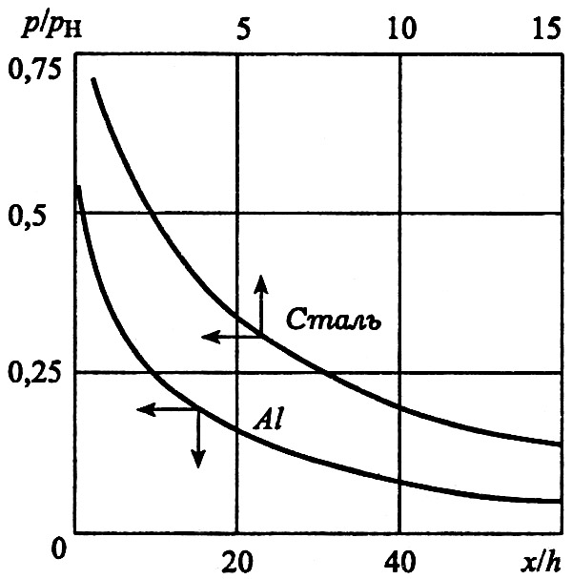
Упрочнение металлов взрывом
Рисунок 4 – Затухание ударной волны в стали и алюминии
при скользящей детонации тонких слоев ВВ

Slide 9


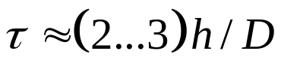



Упрочнение металлов взрывом
Пусть нагружаемая поверхность детали находится под действием давления
в течение времени τ. При упрочнении ударом пластины ,
где с_{U} – скорость звука в материале пластины-ударника,
а при контактном взрыве ,
где D – скорость детонации.
Время t₁, в течении которого деталь находится под действием сжимающих напряжений, равно ,
где с_{D} – скорость звука в материале детали.
Для предотвращения тыльного откола необходимо толщину откольной пластины f₁ выбрать такой, чтобы время прихода тыльной волны разрежения на границу раздела между откольной пластиной и упрочняемой деталью t₂, равное
где c₃ – скорость звука в материале защитной откольной пластины,
превосходило время t₁.
Из этого следует формула для определения f1:
Если материалы пластины-ударника, упрочняемой детали
и защитного кольца одинаковы, то условием предотвращения
угловых отколов будет следующее неравенство:

Slide 10
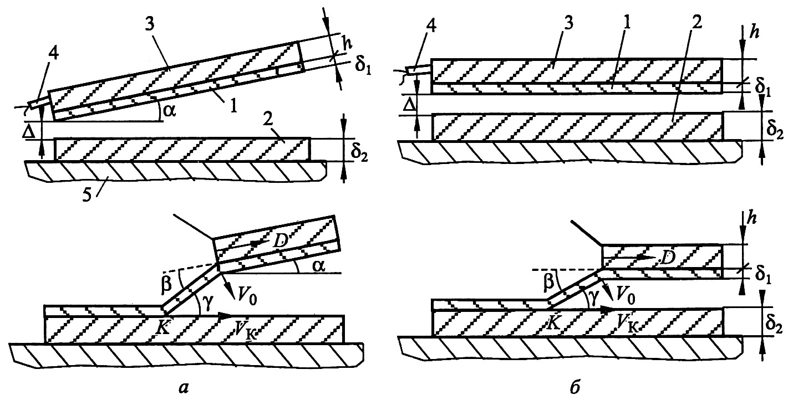
Сварка взрывом
Рисунок 5 – Схемы сварки взрывом: расположение свариваемых пластин
под углом друг к другу (а); параллельное расположение пластин (б).
1 – метаемая пластина, 2 – неподвижная пластина, 3 – метающий заряд ВВ,
4 – система инициирования детонации, 5 – основание

Slide 11
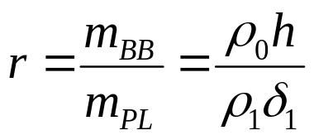
Сварка взрывом
Конструктивные характеристики взрывного устройства, физико-механические, теплофизические и энергетические свойства используемых материалов
и начальные (технологические) параметры процесса:
1. Характеристики заряда ВВ: скорость детонации D, плотность заряда ρ₀,
показатель политропы продуктов детонации k, масса заряда ВВ m_{BB},
толщина слоя ВВ h.
2. Свойства свариваемых металлов: физико-механические характеристики
свариваемых материалов (прочность, твердость, вязкость),
теплофизические (теплоемкость, теплопроводность, температура
плавления) микрорельеф свариваемых поверхностей, начальная
температура, ударные адиабаты свариваемых материалов и др.
3. Коэффициент нагрузки r (безразмерный параметр): ,
где ρ1, δ1 соответственно плотность материала и толщина метаемой
пластины.
4. Сварочный зазор Δ – начальное расстояние между пластинами
(обычно Δ=(1…2)δ1), начальный угол между пластинами α.

Slide 12

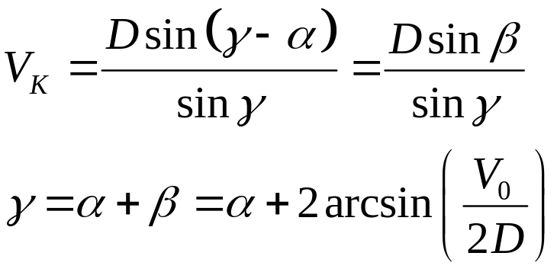
Сварка взрывом
При начальном параллельном расположении пластин,
угол соударения равен углу поворота пластины за фронтом детонационной волны, а скорость движения точки контакта К равна скорости детонации
где β – угол поворота пластины, β=2arcsin(V₀/(2D)). Для обеспечения соединения при сварке взрывом необходимо соблюдение условия: V_{K}<с₀,
где с₀ – скорость звука в соединяемых металлах.
При угловой схеме сварки
(3)

Slide 13
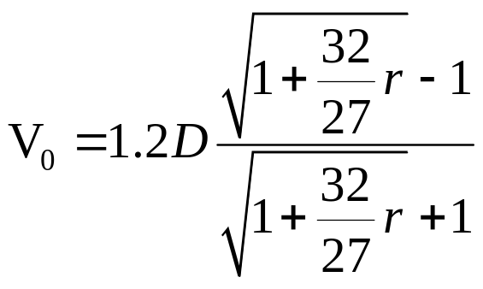
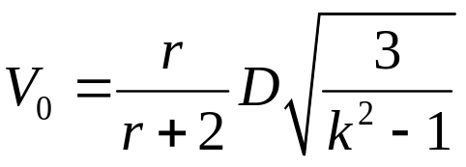
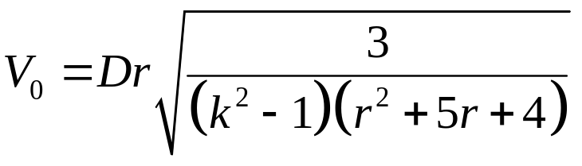
Сварка взрывом
Для определения скорости метания пластин используются следующие зависимости, связывающие скорость метания с коэффициентом нагрузки
и скоростью детонации метающего заряда ВВ:
(4)
(5)
(6)

Slide 14
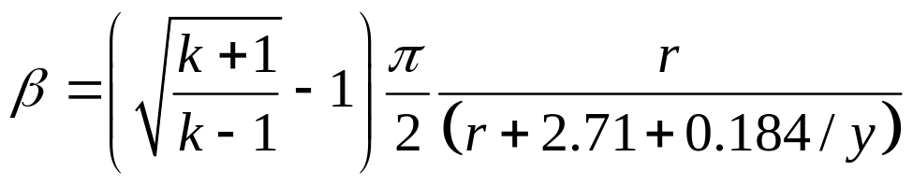
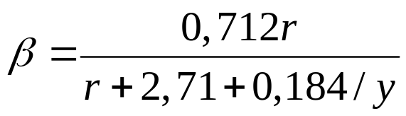
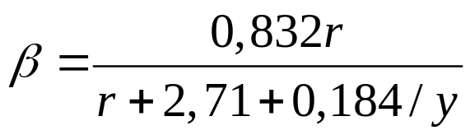
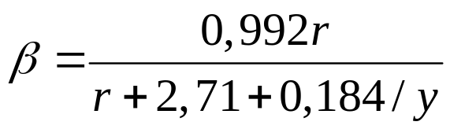
Сварка взрывом
Полуэмпирическая формула для определения угла поворота пластины,
в зависимости от коэффициента нагрузки r и величины смещения пластины у
по нормали к ее исходному положению, получена на основании анализа результатов экспериментов и двумерных расчетов:
(7)
Для насыпного гексогена k=2.8 формула (7) принимает следующий вид:
Для аммонита 6ЖВ k=2,5 формула (7) принимает следующий вид:
Для смеси аммонита 6ЖВ с аммиачной селитрой в пропорции 50/50
k=2,2 формула (7) принимает следующий вид:

Slide 15
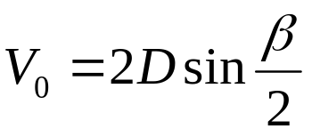
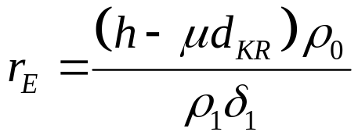
Сварка взрывом
При известном угле поворота пластины скорость метания
определяется следующей зависимостью:
(8)
Следует отметить, что при сварочном зазоре Δ=(1…2)δ₁ значения скоростей метания, определенные по первой (4) и последней (8) формулам отличаются
друг от друга в пределах погрешности измерения скорости в экспериментах.
Для учета потерь при детонации, в расчетных формулах вместо коэффициента нагрузки r следует использовать его следующее эффективное значение:
(9)
где: d_{KR} – критический диаметр детонации,
μ=1/2…1/4 – коэффициент потерь при детонации.

Slide 16
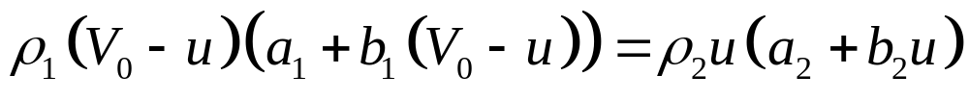
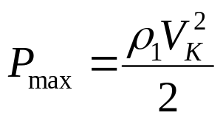
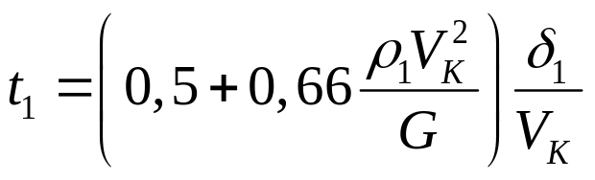
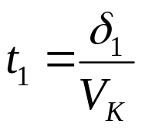
Сварка взрывом
Массовая скорость границы раздела и определяется решением
следующего квадратного уравнения:
где a₁, a₂, b₁, b₂ – коэффициенты уравнений ударных адиабат
соударяющихся материалов.
Максимальное давление при симметричном соударении двух струй идеальной несжимаемой жидкости в точке торможения в гидродинамическом приближении определяется формулой Бернулли:
Время появления в зоне соединения растягивающих напряжений t₁
определяют с помощью следующего соотношения:
где G – модуль сдвига. В практических расчетах обычно полагают

Slide 17
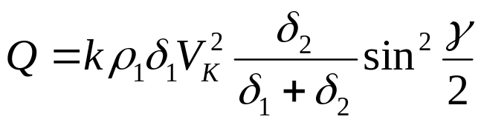
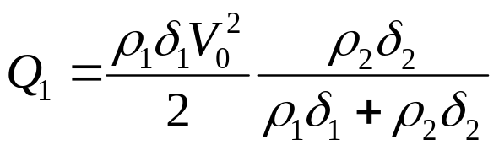
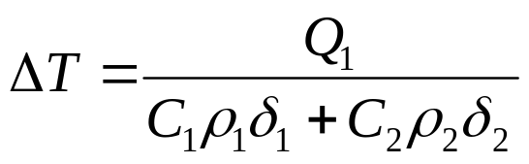

Сварка взрывом
Количество теплоты, выделившейся в зоне соединения,
можно определить по следующей формуле:
Путем обработки экспериментальных данных было определено: k=6,8⋅10⁻².
для количества выделившегося тепла на единицу площади из закона сохранения энергии можно получить следующее выражение:
В результате соударения температура возрастет на величину
При расчете теплового режима необходимо
начальную температуру образца полагать равной

Slide 18
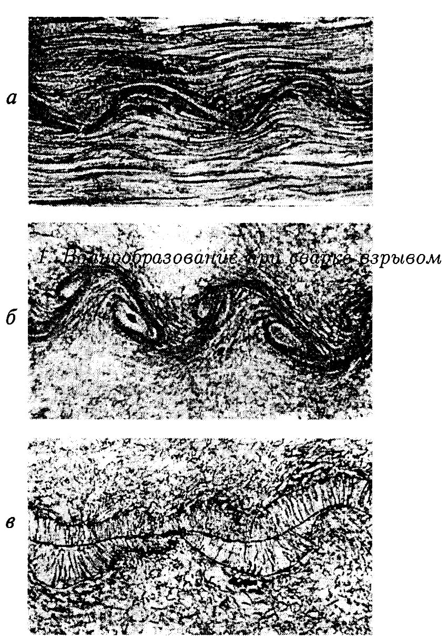
Сварка взрывом
Рисунок 6 – Волнообразование
при сварке взрывом

Slide 19
Сварка взрывом
Можно выделить следующие основные условия волнообразования:
1) соударение пластин должно происходить в дозвуковом
режиме – скорость точки контакта VK должна быть меньше скорости звука c₀ в соударяющихся пластинах.
2) давление в окрестности точки контакта должно значительно превосходить прочность соударяющихся материалов.
3) угол соударения γ должен превосходить некоторое минимальное значение γ_{min}=6…7°.

Slide 20
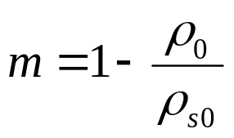
Взрывное прессование пористых материалов
Пористые материалы принято характеризовать начальной плотностью ρ₀, плотностью сплошного вещества ρ_{s0}, плотностью уплотненного материала ρ_{p}, пористостью m, равной отношению объема пор к общему объему образца.
Для m нетрудно получить следующее выражение
Модель ударного сжатия пористых материалов основана
на следующих предположениях:
1) уплотнение материала наступает после приложения пренебрежимо
малой нагрузки;
2) после уплотнения во фронте ударной волны сплошной материал
становится несжимаемым;
3) ширина фронта уплотняющей ударной волны пренебрежимо мала.

Slide 21

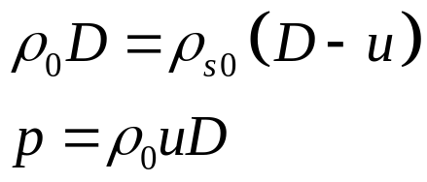
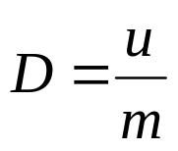
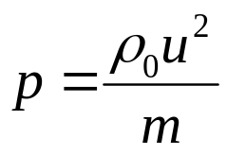
Взрывное прессование пористых материалов
Первое предположение означает, что давление в ударных волнах заметно превосходит прочность уплотняемого материала.
Второе предположение справедливо для ударных волн небольшой интенсивности:
где c_{s0} – скорость звука в сплошном материале.
Третье предположение позволяет записать уравнения сохранения массы
и импульса во фронте ударной волны
Из этих уравнений получается уравнения ударной адиабаты
пористого материала в виде зависимостей: D = D(u), р=р(u)

Slide 22
Взрывное прессование пористых материалов
Анализ микроструктуры образцов, полученных взрывным прессованием порошковых материалов, позволяет выделить
следующие механизмы связывания частиц:
1. Сварка взрывом. Необходимое условие сварки – столкновение двух металлических поверхностей под углом друг к другу.
Подобное условие возникает во множестве контактов при взрывном прессовании. При высоких скоростях соударения зона сварки
имеет волнообразную форму.
2. Сварка трением. Высокое давление и перемещение частиц относительно друг друга приводят к разогреву трущихся поверхностей и, как следствие, к сварке частиц. На микрофотографиях такие соединения частиц характеризуются гладкой границей раздела.
3. Взрывное жидкофазное спекание. Ударно-волновой разогрев вызывает плавление поверхностных слоев частиц с последующим быстрым охлаждением. Жидкофазное спекание приводит к образованию агломератов – частицы могут соединяться друг с другом всей поверхностью.

Slide 23
Взрывное прессование пористых материалов
Квазистатический режим уплотнения переходит в развитый динамический режим
в диапазоне давлений во фронте ударной волны от р=HV до р=2HV,
где HV – микротвердость прессуемого материала
Образование прочных связей между частицами твердых материалов
происходит при р=2HV
Еще одним условием получения прочных связей является неравенство t>t_{min},
где t – время действия нагрузки, t_{min} – характерное время протекания релаксационных процессов.
В качестве t_{min} предлагается использовать:
    1) время полного захлопывания пор;
    2) время достижения температуры плавления
    на контактах между частицами;
    3) время кристаллизации расплава по границам частиц.

Slide 24
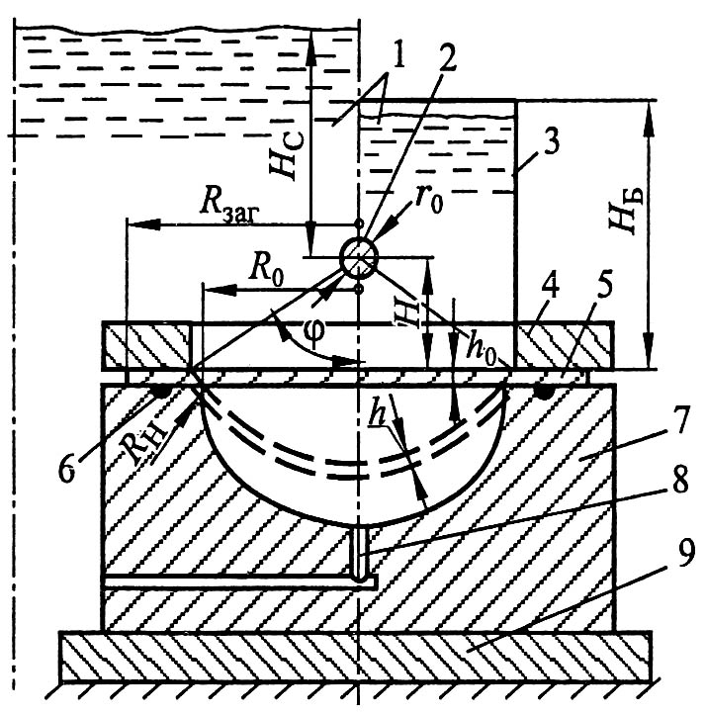
Штамповка металлов взрывом
Рисунок 7 – Обобщенная схема гидровзрывной штамповки:
1 – передающая среда, 2 – заряд ВВ, 3 – стенка разрушающегося бассейна,
4 – прижимное кольцо, 5 – заготовка, 6 – уплотнение, 7 – матрица,
8 – тракт вакуумирования, 9 – основание

Slide 25
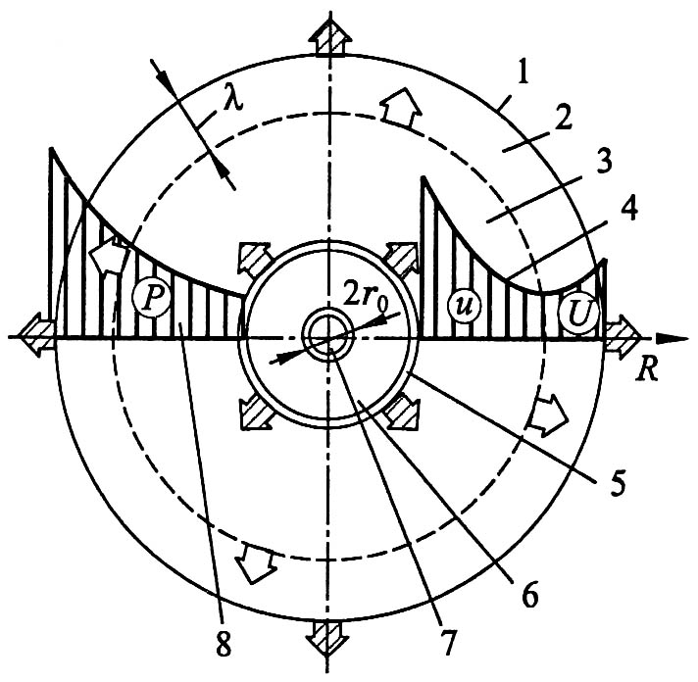
Штамповка металлов взрывом
Рисунок 8 – Распределение давления и массовой скорости при сферическом взрыве в жидкости: 1 – фронт ударной волны, 2 – зона ударной волны,
3 – зона гидропотока, 4 – распределение массовой скорости,
5 – поверхность пузыря продуктов взрыва, 6 – газовый пузырь,
7 – сферический заряд, 8 – распределение давления

Slide 26
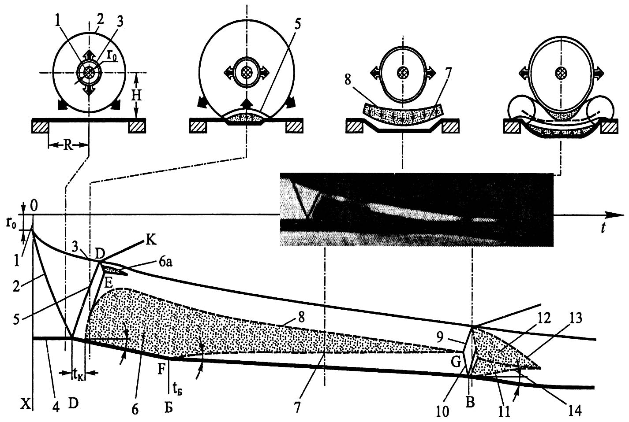
Штамповка металлов взрывом
Рисунок 9 – Процессы движения пластины и воды при взрывной штамповке

Slide 27

Ударно-волновой и детонационный синтез сверхтвердых материалов
Для обеспечения заметной скорости перехода графита в алмаз необходимо, одновременно с приложением давления р~10 ГПа,
нагревать графит до высокой температуры Т~2000 К.
Уравнение линии равновесия монокристального графита с алмазом при р>2 ГПа можно приближенно представить в следующем виде:
, [p]=МПа, [T]=K
Тройная точка характеризуется давлением 12,5 ГПа и температурой 4100…4200 К.
Поскольку при ударно-волновом сжатии происходит нагрев вещества,
то принципиально возможно получение фаз высокого давления графита и нитрида бора в ударных и детонационных волнах.

Slide 28
Ударно-волновой и детонационный синтез сверхтвердых материалов
В настоящее время применяются два способа динамического синтеза сверхтвердых материалов:
1) ударно-волновое нагружение графита (гексагонального нитрида бора) или их смесей с нереагирующими добавками;
2) синтез сверхтвердых материалов при детонации углеродосодержащих бризантных ВВ или их смесей с графитом или нитридом бора.
Для обеспечения термодинамических условий перехода исходных веществ
в высокоплотные сверхтвердые модификации и предотвращения обратного перехода необходимо уметь регулировать как давление р и температуру Т вещества на стадии нагружения, так и его температуру на стадии разгрузки.
Регулирование давления ударного сжатия осуществляется как путем выбора
схем нагружения, так и используя различные ВВ

Slide 29

Ударно-волновой и детонационный синтез сверхтвердых материалов
Регулирование температуры ударного сжатия вещества
и его температуры после разгрузки осуществляется следующими способами:
  1) сжатие пористого вещества различной пористости;
  2) предварительный нагрев или охлаждение сжимаемого вещества;
  3) динамическое изэнтропическое сжатие – при многократном ударно
  волновом сжатии температура растет медленнее;
  4) совместное сжатие вещества с добавками, не вступающими в химическую
  реакцию со сжимаемым веществом.
  Размер частицы алмаза l, охлаждаемой за время t,
  может быть оценен с помощью соотношения
  где а – температуропроводность охлаждающей среды.
  Такая технология реализована для медно-графитовых смесей (92% Cu + 8% С). При использовании зарядов ВВ большой массы (~1000 кг) выход алмаза достигает 80% от массы графита, размер частиц синтезированного алмаза составляет 1…100 мкм.

Slide 30
Ударно-волновой и детонационный синтез сверхтвердых материалов
Динамический синтез сверхтвердых материалов посредством ударно-волнового сжатия медно–графитовых смесей нашел промышленное применение.
К его недостаткам можно отнести следующее:
1) необходимость использования зарядов ВВ большой массы;
2) после химической очистки от меди в алмазе остаются металлические
примеси, ухудшающие его технологические свойства.
Детонационный синтез сверхтвердых материалов осуществляется при детонации смесевых зарядов ВВ во взрывной камере.
Для графита интервал давлений сосуществования фаз в ударных волнах составляет 18…40 ГПа, для нитрида бора – 13…19 ГПа.
Такое различие давлений перехода объясняется более сильным нагревом добавок в детонационных волнах по сравнению с ударными.

Slide 31
Ударно-волновой и детонационный синтез сверхтвердых материалов
Таблица 2
Содержание свободного углерода в продуктах детонации некоторых ВВ
ВВ | ρ₀, г/см³ | p_{н}, ГПа | T_{н}, K | C в ПД, % *), окисление до
 |  |  |  | CO | CO₂
ТНТ | 1,64 | 19 | 3500 | +18 | +28
Гексоген | 1,82 | 35 | 4200 | 0 | +8
ТГ 50/50 | 1,67 | 28 | 3900 | +9 | +18
ТГ 40/60 | 1,68 | 29 | 4000 | +7 | +15
Тетрил | 1,70 | 24 | 4000 | +2 | +18
ТЭН | 1,62 | 30 | 4400 | –11 | +4
*) Свободный углерод в ПД, % к массе ВВ

Slide 32
Ударно-волновой и детонационный синтез сверхтвердых материалов
Таблица 3
Данные по детонационному синтезу алмазов
ВВ | М_{ВВ}, г | М_{КУ}, г | М_{УДА}, г | m₁, % | m₂, % | m₃, % | d_{ср}, нм
ТНТ | 280 | 50,8 | 8,0 | 15,7 | 2,8 | 18,1 | 4,9
ТГ 90/10 70/30 60/40 50/50 40/60 30/70
 | 288 | 42,4 | 11,9 | 28,0 | 4,1 | 14,7
 | 310 | 38,4 | 25,7 | 66,9 | 8,3 | 12,4 | 5,5
 | 312 | 29,4 | 21,3 | 72,7 | 6,8 | 9,4
 | 320 | 29,4 | 23,0 | 78,4 | 7,2 | 9,2 | 5,5
 | 320 | 25,3 | 20,4 | 80,7 | 6,4 | 7,9
 | 310 | 21,7 | 16,9 | 78,0 | 5,45 | 7,0 | 6,0
ТНТ-октоген 70/30 30/70
 | 298 | 37,3 | 24,5 | 65,7 | 8,2 | 12,5
 | 315 | 20,2 | 11,8 | 58,4 | 3,75 | 6,4

Slide 33

Литература
Физика взрыва / Под ред. Л.П. Орленко. В 2 т. М.: ФИЗМАТЛИТ,
2002. Т. 2 .

